Slide 1


BÀI GIẢNG SOẠN THẢO THEO BỘ SÁCH:
KẾT NỐI TRI THỨC VỚI CUỘC SỐNG
TIẾNG VIỆT 2
(Tập 1)
CÁC CON CHUẨN BỊ : ( trong 3 phút)
- Đầy đủ đồ dùng học tập
- Sách giáo khoa Tiếng Việt
- Vở Chính tả
- Vở bài tập Tiếng Việt

Slide 2


Nghe - viết.
Làm việc thật là vui

Slide 3


Nghe – viết: Làm việc thật là vui
Khởi động:
Bài hát: Chữ đẹp mà nết càng ngoan

Slide 4
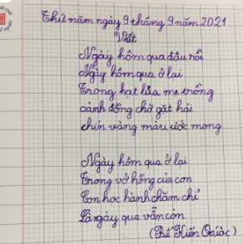

Slide 5

Nghe – viết
(các con giở sách Tiếng Việt trang 21, nghe cô đọc)
Làm việc thật là vui.
Quanh ta, mọi vật, mọi người đều làm việc.
Cái đồng hồ báo phút, báo giờ. Con gà trống gáy vang báo trời sắp sáng. Con tu hú gọi mùa vải chín. Cành đào nở hoa cho sắc xuân thêm rực rỡ, ngày xuân thêm tưng bừng.
Đoạn viết nhắc tới các đồ vật và con vật nào?

Slide 6

Luyện viết từ khó
CÁC CON LẤY VỞ NHÁP , NGHE CÔ ĐỌC RỒI VIẾT CÁC TỪ DỄ VIẾT SAI
quanh
sắc xuân
rực rỡ
tưng bừng

Slide 7
Nghe – viết
Làm việc thật là vui.
Quanh ta, mọi vật, mọi người đều làm việc.
Cái đồng hồ báo phút, báo giờ. Con gà trống gáy vang báo trời sắp sáng. Con tu hú gọi mùa vải chín. Cành đào nở hoa cho sắc xuân thêm rực rỡ, ngày xuân thêm tưng bừng.
+ Đoạn văn có những chữ nào viết hoa?

Slide 8
Nghe – viết
Làm việc thật là vui.
Quanh ta, mọi vật, mọi người đều làm việc.
Cái đồng hồ báo phút, báo giờ. Con gà trống gáy vang báo trời sắp sáng. Con tu hú gọi mùa vải chín. Cành đào nở hoa cho sắc xuân thêm rực rỡ, ngày xuân thêm tưng bừng.
+ Đoạn văn có những chữ nào viết hoa?
+ Đoạn văn trình bày như thế nào?

Slide 9
Làm việc thật là vui.
Quanh ta, mọi vật, mọi người đều làm việc.
Cái đồng hồ báo phút, báo giờ. Con gà trống gáy vang báo trời sắp sáng. Con tu hú gọi mùa vải chín. Cành đào nở hoa cho sắc xuân thêm rực rỡ, ngày xuân thêm tưng bừng.
Cách trình bày đoạn văn, lùi 1ô dòng 1, viết hoa chữ cái đầu tiên.
Viết hết câu thứ nhất, chấm xuống dòng lùi 1ô viết câu thứ hai, viết hoa chữ cái đầu tiên.

Slide 10
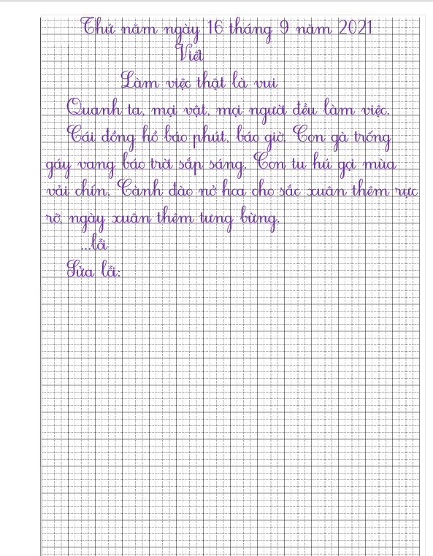

Slide 11
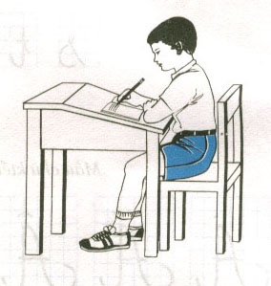
Tư thế ngồi viết
- Lưng thẳng, không tì ngực vào bàn.
- Đầu hơi cúi.
- Mắt cách vở khoảng 20 -30 cm.
- Tay phải cầm bút.
- Tay trái tì nhẹ lên mép vở để giữ.
- Hai chân đặt song song, thoải mái.

Slide 12

Nghe – viết: Làm việc thật là vui
Các con nghe cô đọc rồi viết bài vào vở ô li Chính tả.
Các con nghe cô đọc rồi soát lỗi chính tả.

Slide 13
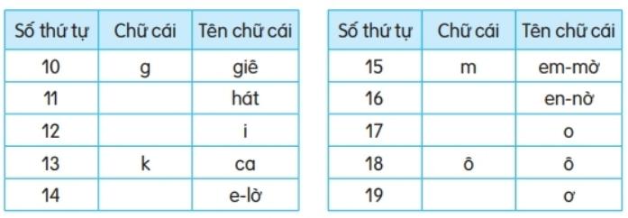






Nghe – viết: Làm việc thật là vui
4 (vở bài tập trang 10).
Điền những chữ cái còn thiếu vào chỗ trống. Học thuộc tên các chữ cái.
Học thuộc tên các chữ cái.

Slide 14
Nghe – viết: Làm việc thật là vui
Học thuộc tên các chữ cái.

Slide 15
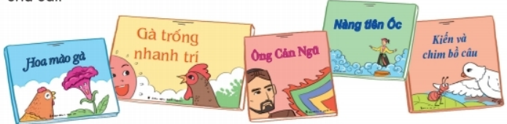

Nghe – viết: Làm việc thật là vui
3. Dựa vào những chữ cái đầu tiên, sắp xếp tên các cuốn sách theo thứ tự bảng chữ cái.

Slide 16
Nghe – viết: Làm việc thật là vui
5 (trang 10) Viết tên các cuốn sách dưới đây theo đúng thứ tự bảng chữ cái.
1. Gà trống nhanh trí
4. Nàng tiên Ốc
2. Hoa mào gà
5. Ông Cản Ngũ
3. Kiến và chim bồ câu

Slide 17

Xin Chaân Thaønh Caùm Ôn

Slide 18
Luyện viết từ khó
CÁC CON LẤY VỞ NHÁP , NGHE CÔ ĐỌC RỒI VIẾT CÁC TỪ DỄ VIẾT SAI
Quanh ta
nở hoa
phút
sắc xuân
gáy vang
rực rỡ
sắp sáng
tưng bừng

